Slide 1
Water en energie in beeld
Les 4 Riool-Water-Zuiverings-Installatie

Slide 2
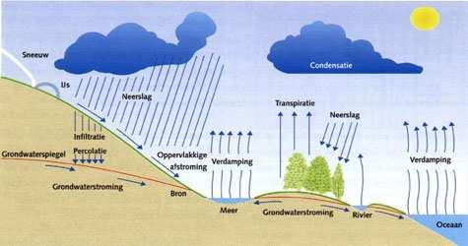
De natuurlijke weg van het water

Slide 3
De ingrepen van de mens op het watersysteem
RWZI

Slide 4
Samenhang en partijen

Slide 5
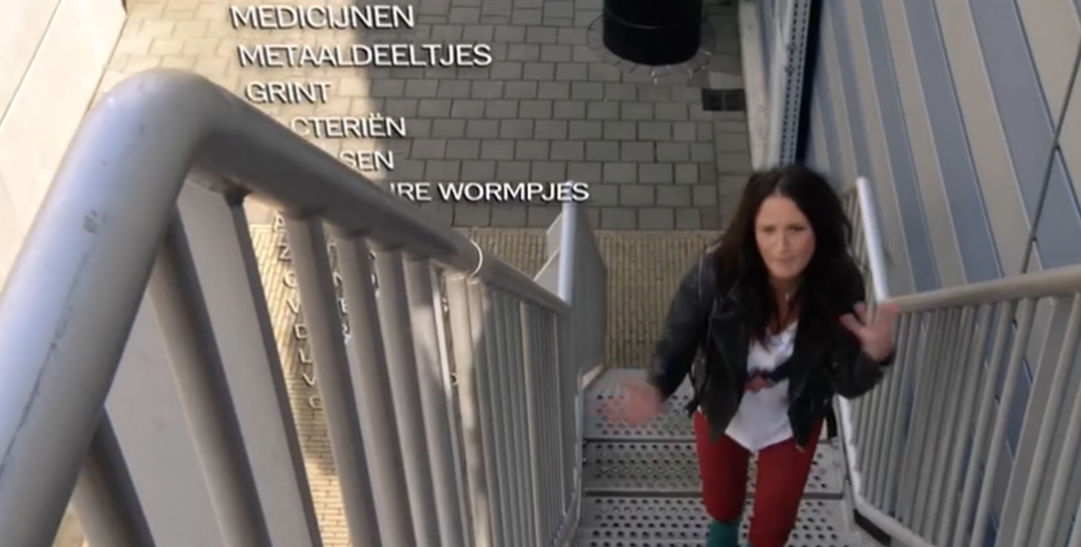
Van plas tot plas
Documentaire:
https://www.youtube.com/watch?v=Z2w2vvI3Nnc

Slide 6
Stappen in de RWZI
Stap 1: Grofvuilverwijdering
Stap 2: Voorbezinking
Stap 3: Biologische reiniging
Stap 4: Nabezinking

Slide 7
Stap 1: Grofvuilverwijdering
Roosters

Slide 8
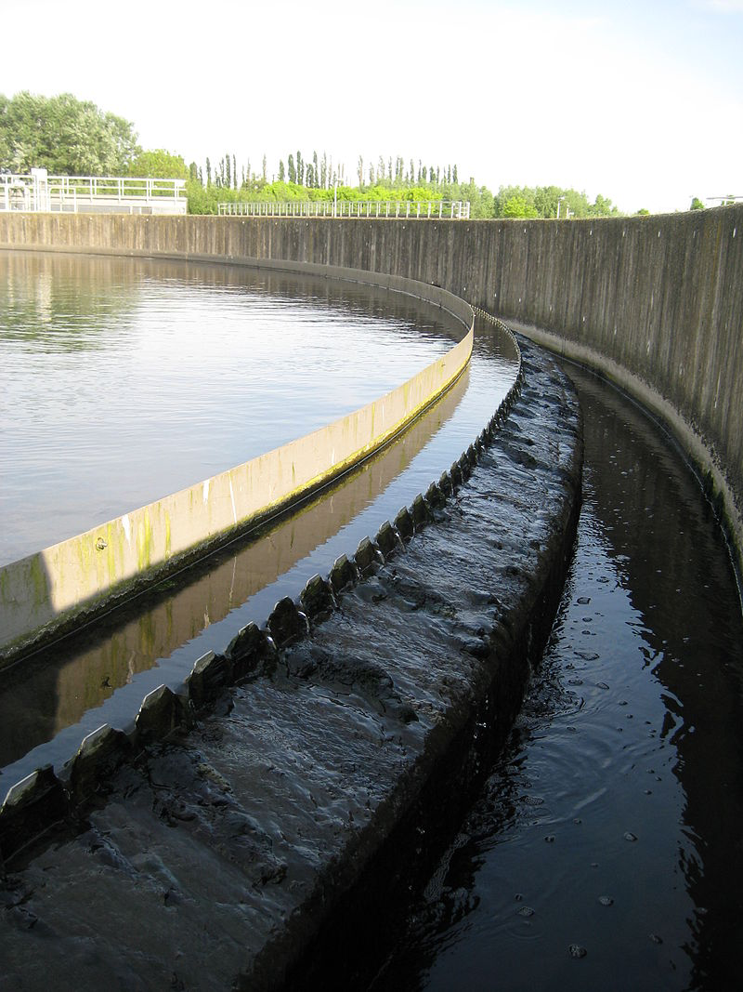
Stap 2: Voorbezinking Zware delen zinken naar de bodem en worden daar afgevoerd Drijvende delen worden afgeroomd

Slide 9
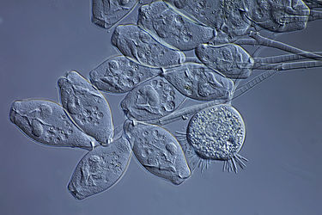
Stap 3: Biologische reiniging
Het actief slib bestaat uit een brede waaier van organismen. Door beluchting kunnen organismen hun werk doen.

Slide 10
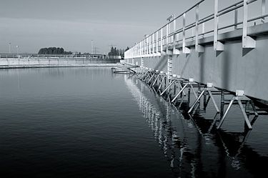
Stap 4: Nabezinking
Scheiding van water van actiefslibmengsel

Slide 11
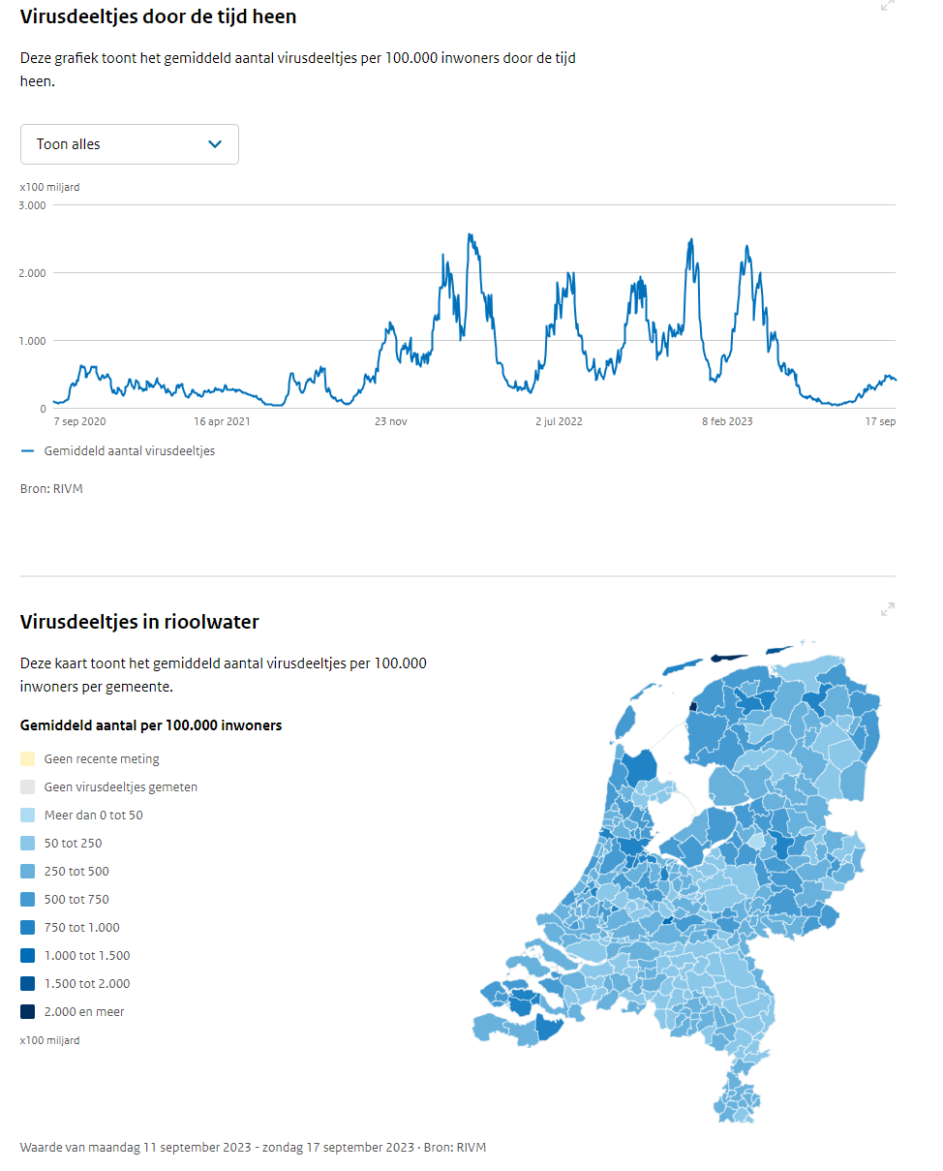
Virusdeeltjes in rioolwater | Coronadashboard | Rijksoverheid.nl

Slide 12
Rioolwateronderzoek drugs - Trimbos-instituut

Slide 13
Opdracht
Zoek op internet één infografic die je aanspreekt (Pinterest staat er vol mee)
Geef drie redenen waarom het een goed voorbeeld is van een infografic

